Slide 1



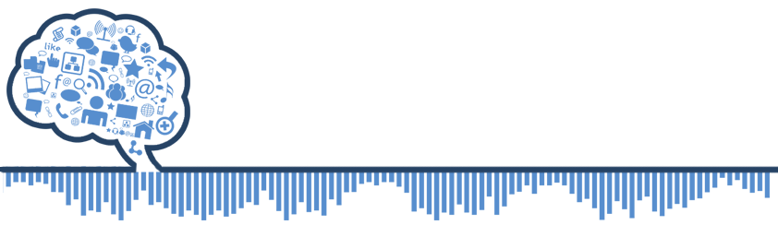



PHP MVC架构开发
主讲老师：张松云
Notes:
更多模板请关注：https://haosc.taobao.com

Slide 2


目录
1
MVC概述
2
PHP定义类
3
PHP实现MVC

Slide 3
总任务
任务分解
总任务：能够编写PHP MVC框架代码，实现创业平台的后台功能
子任务
理解MVC思想
使用面向对象创建控制器类
使用PHP完成一个最简单的MVC

Slide 4
MVC回顾
PHP MVC
MVC模式（Model-View-Controller）是软件工程中的一种软件设计模式。
PHP中MVC模式也称Web MVC，从上世纪70年代进化而来，是我们在软件开发过程中总结出的一种设计思想。
不是一门技术，是一种思想。
Notes:
来源：https://www.awaimai.com/128.html

Slide 5
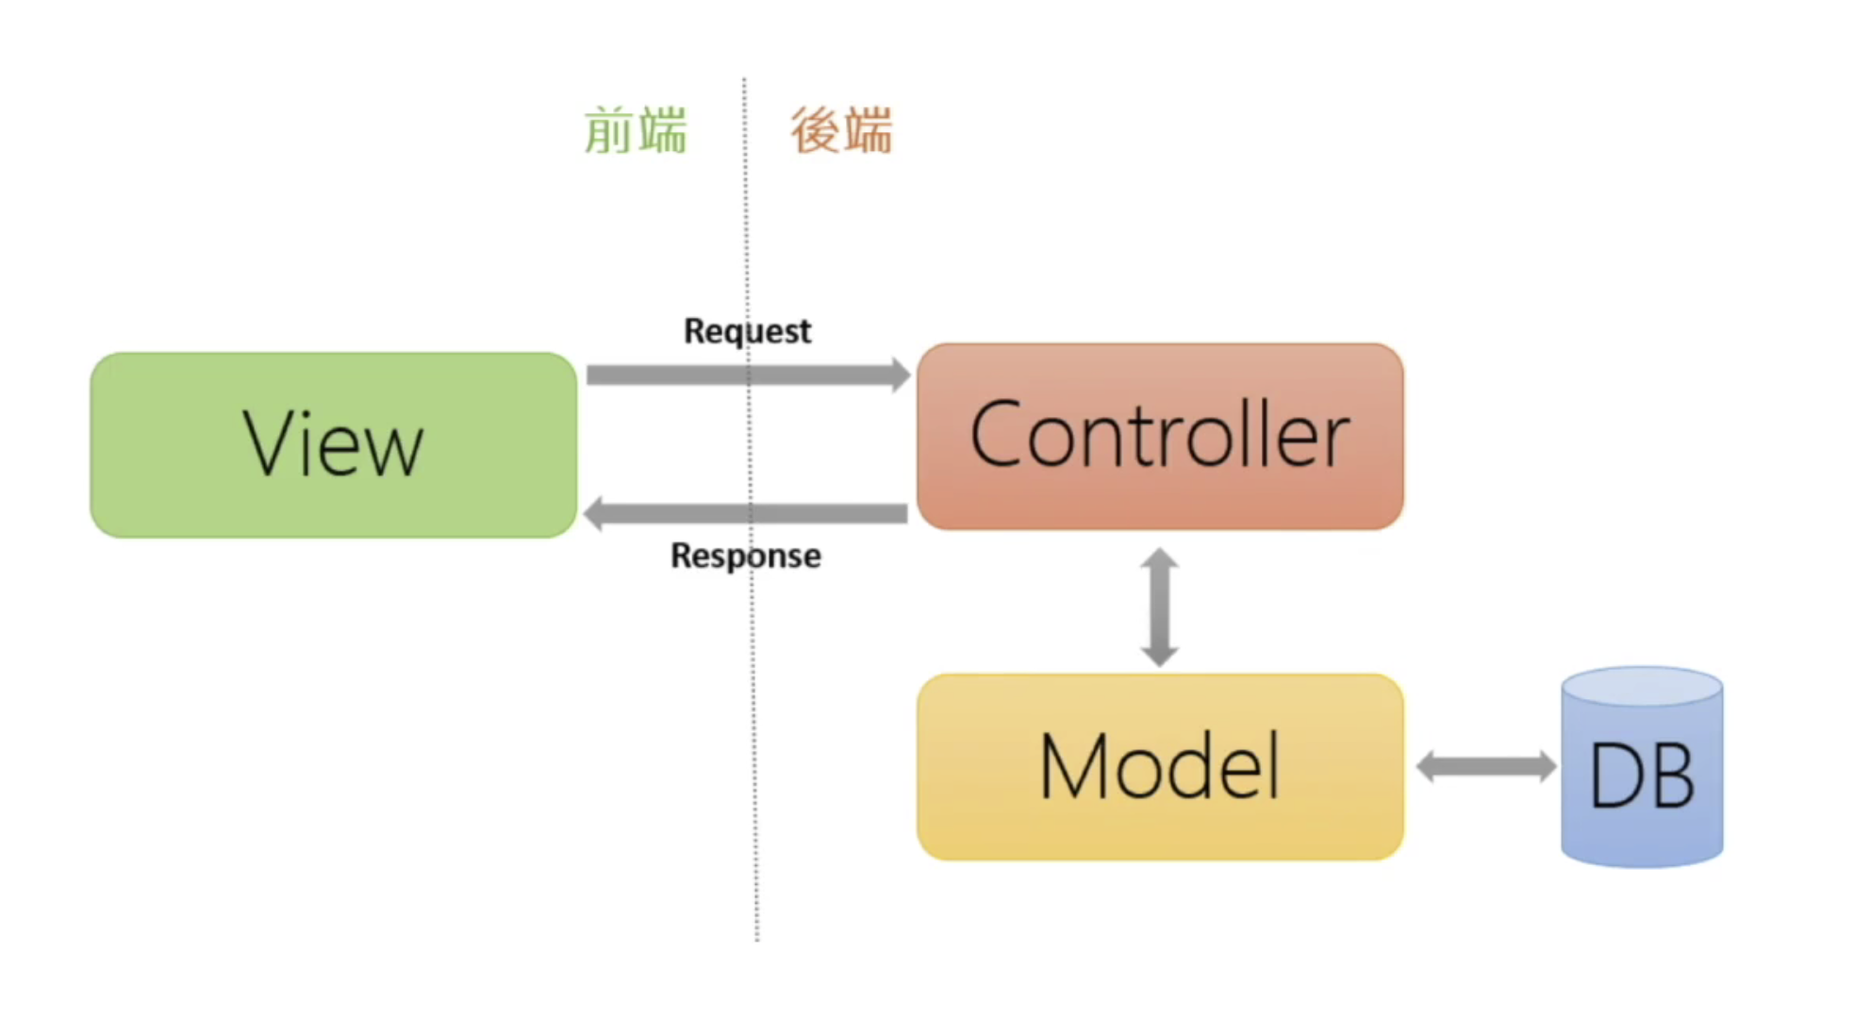
什么是MVC
概述
MVC模式（Model-View-Controller）是软件工程中的一种软件架构模式。
MVC把软件系统分为三个基本部分：模型（Model）、视图（View）和控制器（Controller）。
MVC的目的是实现一种动态的程序设计，便于后续对程序的修改和扩展简化，并且使程序某一部分的重复利用成为可能。
此模式通过对复杂度的简化，使程序结构更加直观。
Notes:
来源：https://www.awaimai.com/128.html

Slide 6
MVC回顾
每层作用
模型Model – 管理大部分的业务逻辑和所有的数据库逻辑。模型提供了连接和操作数据库的抽象层。
控制器Controller - 负责响应用户请求、准备数据，以及决定如何展示数据。
视图View – 负责渲染数据，通过HTML方式呈现给用户。

Slide 7
什么是MVC
测试
关于MVC模式说法正确的是（）。
A . 只是用来将代码分开的方法
B . 将显示、流程控制、业务逻辑分开，提高维护性
C . 视图可以直接通过模型来获取数据进行展示
D . 是PHP独有的特色模型

Slide 8
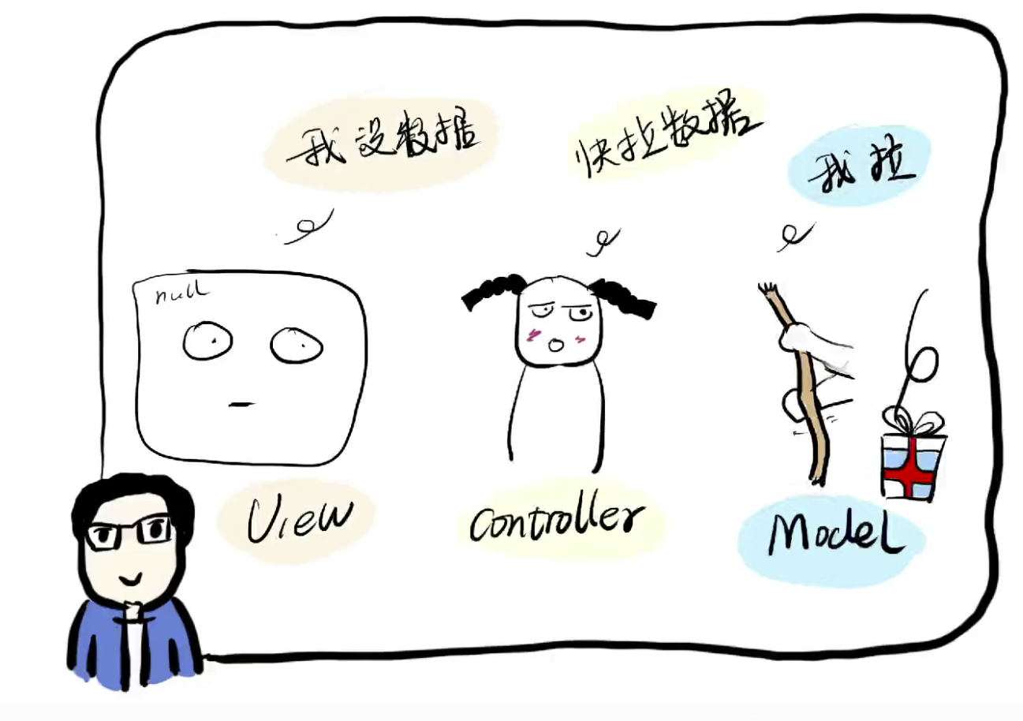
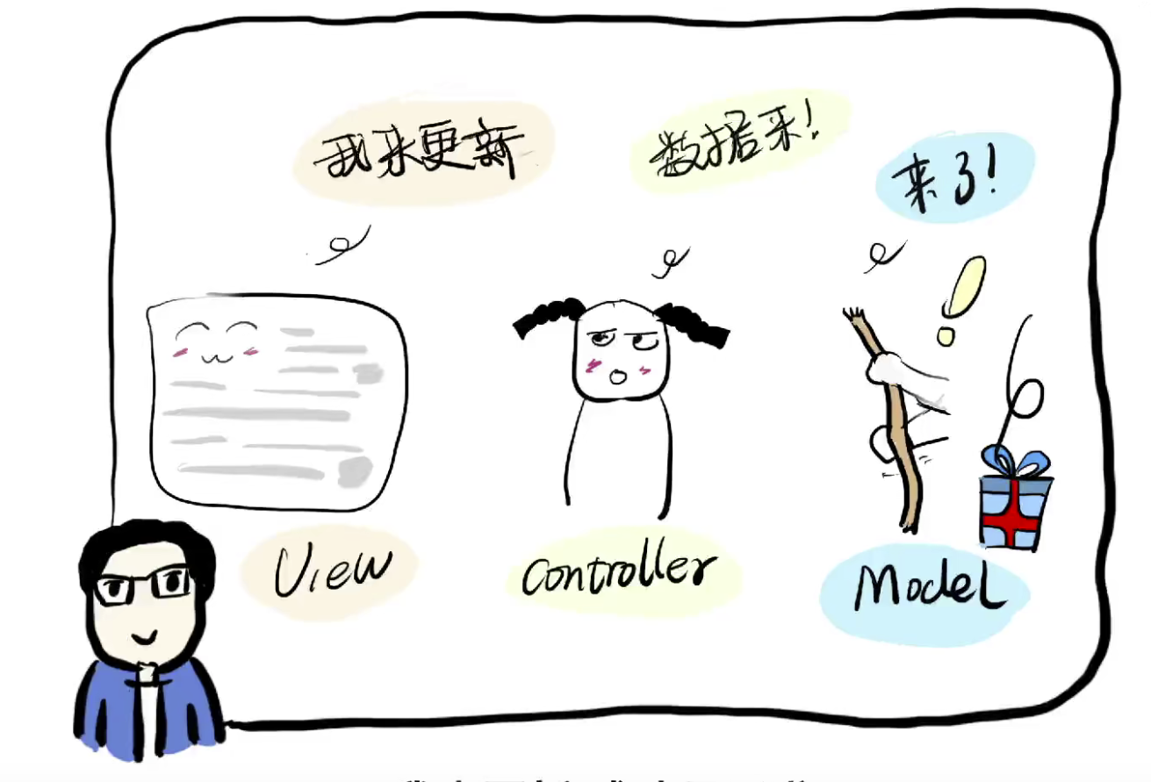
什么是MVC
Web MVC 流程
一个典型的Web MVC流程：
Controller截获用户发出的请求；
Controller调用Model完成状态的读写操作；
Controller把数据传递给View；
View渲染最终结果并呈献给用户。

Slide 9
总任务
任务分解
总任务：能够编写PHP MVC框架代码，实现创业平台的后台功能
任务
理解MVC思想
使用PHP面向对象创建控制器类
使用PHP完成一个最简单的MVC

Slide 10
知识回顾
PHP面向对象
类与对象
类的定义
类的属性与方法
类的实例化
<?php
//定义一个person类
class Person{
//定义成员属性
public $name;
public $age;
public $hobby;
//定义成员方法
public function speak(){
echo "大家好!我叫".$this->name.",今年".$this->age."岁.喜欢:".$this->hobby."<br>";
}
}
$p = new Person();//实例化对象,就是创建一个对象
$p->name="叮当猫";
$p->age=7;
$p->hobby="吃铜锣烧";
$p->speak();
?>
Notes:
来源：https://www.awaimai.com/128.html

Slide 11
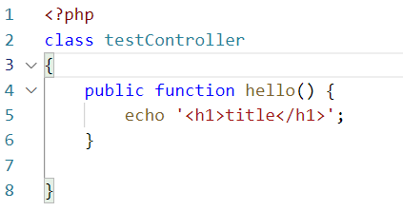
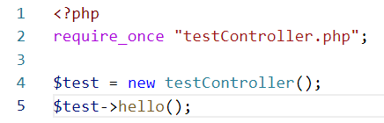
PHP MVC
任务一： 实现控制器类
定义一个控制器类（testController）和hello方法
实例化该类，并调用该hello方法

Slide 12
总任务
任务分解
总任务：能够编写PHP MVC框架代码，实现创业平台的后台功能
任务
理解MVC思想
使用PHP面向对象创建控制器类
使用PHP完成一个最简单的MVC

Slide 13
PHP MVC
最简MVC实现
第一步：浏览者 -> 向控制器发送指令
第二步：控制器 -> 按照指令选取合适的模型
第三步：模型 -> 按控制器指令取相应数据
第四步：控制器 -> 按指令选取相应视图
第五步：视图 -> 把第三步取到的数据按用户想要的样子显示出来

Slide 14
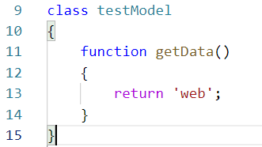
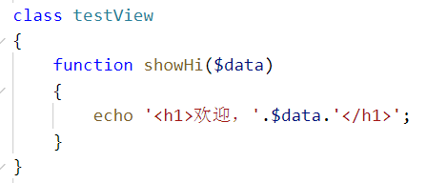
PHP MVC
最简MVC实现
//第一步：浏览者 -> 向控制器发送指令
$controller = new testController(); $controller->sayHi();
class testController{
public function sayHi() { //第二步：控制器 -> 按照指令选取合适的模型 $model = new testModel(); //第三步：模型 -> 按控制器指令取相应数据 $data = $model->getData(); //第四步：控制器 -> 按指令选取相应视图 $view = new testView(); //第五步：视图 -> 把第三步取到的数据按用户想要的样子显示出来 $view->showHi($data); }
}

Slide 15
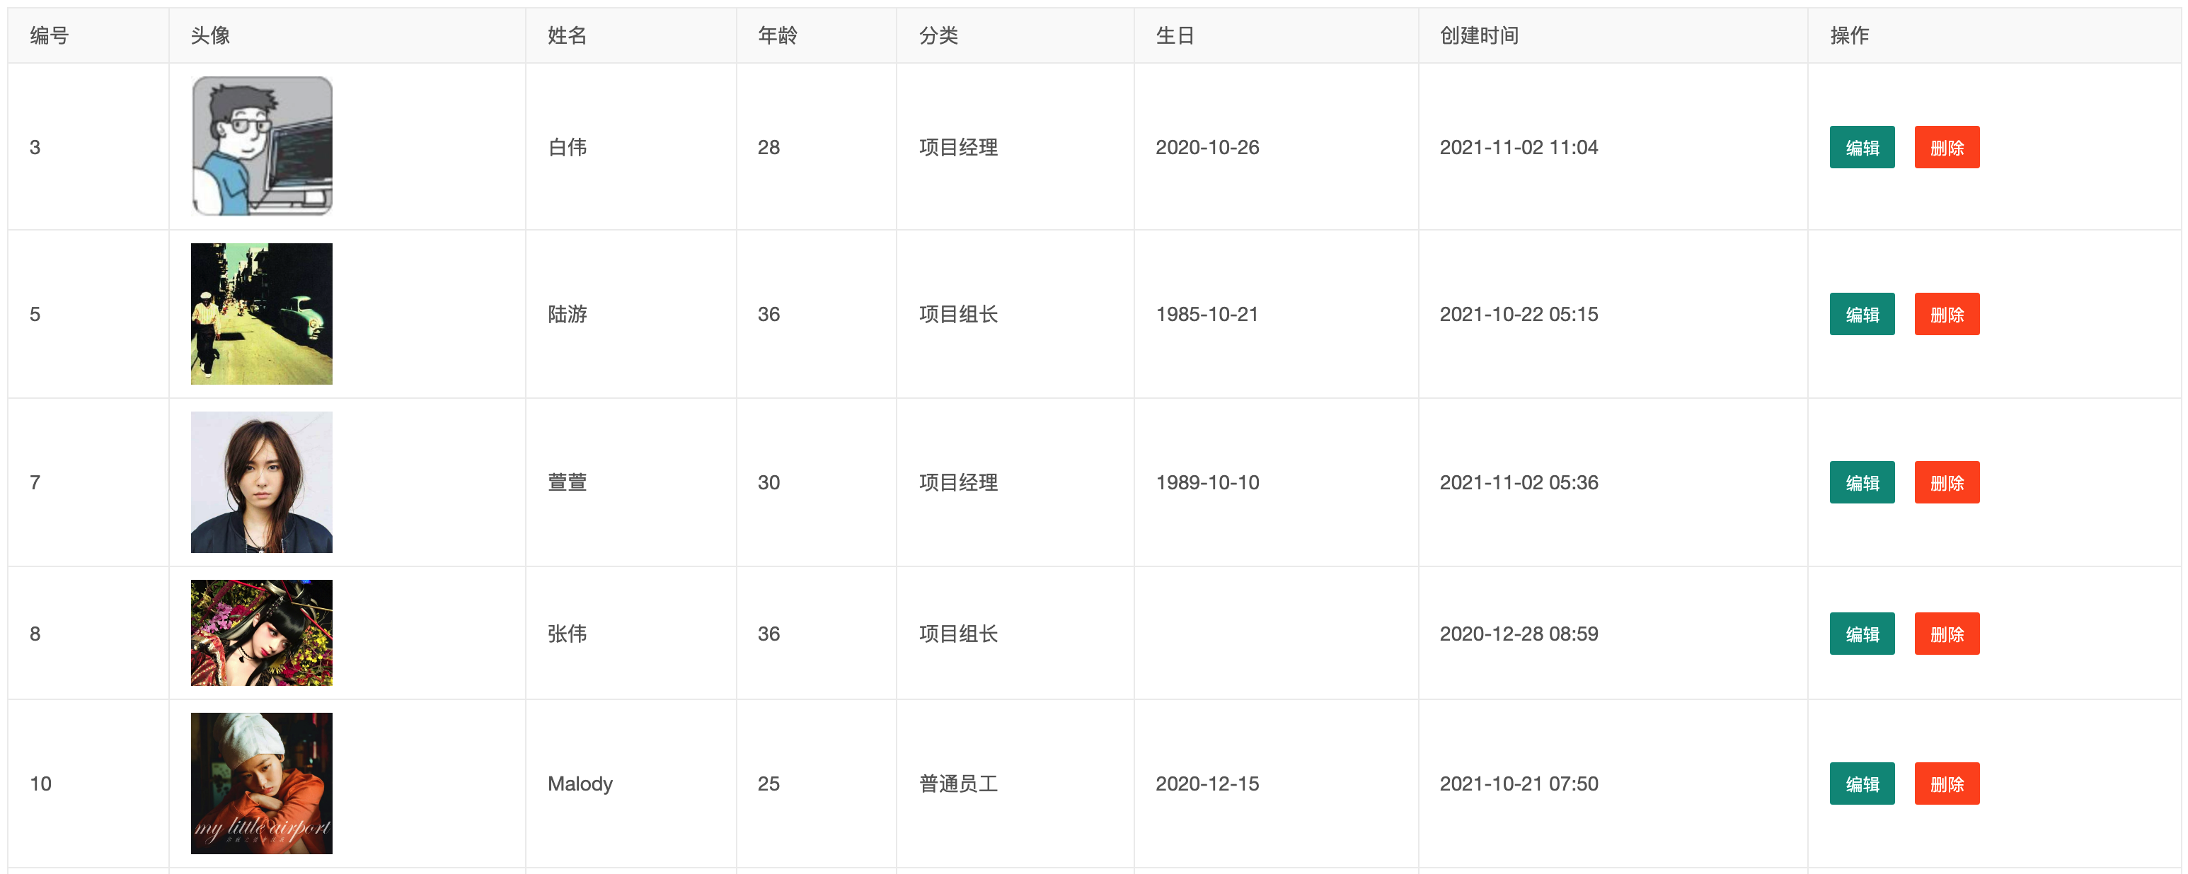
PHP MVC
最简MVC实现
思考：
使用MVC最终的目标是实现页面，如果使用MVC模式完成简单的表格输出？

Slide 16


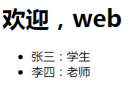
PHP MVC
最简MVC实现
练习：
使用MVC模式完成简单的列表输出？

Slide 17
PHP MVC
最简MVC实现
入口文件
<?php
require_once "./webController.php";
// 实例化控制器类
$controller = new WebController();
// 向控制器发送指令
$controller->sayHi();
?>

Slide 18
PHP MVC
最简MVC实现
控制器类： WebController
<?php
require_once "./webModel.php";
require_once "./webView.php";
class WebController {
public function sayHi() {
// 选取合适的模型
$model = new WebModel();
// 模型选择合适的方法来取得相应数据
$data = $model->getData();
// 选取合适的视图
$view = new WebView();
// 将数据放视图中展示
$view->show($data);
}
}
?>

Slide 19
PHP MVC
最简MVC实现
模型类： WebModel
<?php
class WebModel {
public function getData() { // 获取数据
$person1 = [
"id" => 1,
"name" => "张三",
"role" => "学生"
];
$person2 = [
"id" => 2,
"name" => "李四",
"role" => "老师"
];
$persons = [$person1, $person2];
return $persons;
}
}
?>

Slide 20
PHP MVC
最简MVC实现
视图类： WebView
<?php
class WebView {
// 把数据放到相应的视图中展示
public function show($data) {
echo "<h1>欢迎，Web</h1>";
echo "<ul>";
foreach ($data as $value) {
echo "<li>".$value["name"]."：".$value["role"]."</li>";
}
echo "</ul>";
}
}
?>

Slide 21
PHP MVC
最简MVC实现
第一步：浏览者 -> 向控制器发送指令 （入口文件）
第二步：控制器 -> 按照指令选取合适的模型 （Controller)
第三步：模型 -> 按控制器指令取相应数据 (Model)
第四步：控制器 -> 按指令选取相应视图 (Controller)
第五步：视图 -> 把第三步取到的数据按用户想要的样子显示出来 (View)

Slide 22
PHP MVC
为什么要自己开发MVC框架
网络上有大量优秀的MVC框架可供使用，只有自己动手编写，才能深刻理解MVC架构原理。
在此过程中，你将学习面向对象编程和MVC设计模式，并学习到开发中的一些注意事项（踩坑）。
更重要的是，通过自制MVC框架，每个人都可以完全控制自己的框架，将你的想法融入到你的框架中。

Slide 23
PHP MVC
最简MVC实现
要求：
用户访问页面地址，页面响应h1标签效果： 初次见面，请多关照
// 入口文件
<?php
require_once 'testController.php';
$test = new testController();
$test->show();

Slide 24
PHP MVC
最简MVC实现
class testController
{
//对应代码
}
class testModel
{
//对应代码
}
class testView
{
//对应代码
}
function show()
{
$model = new testModel();
$data = $model->get();
$view = new testView();
$view->display($data);
}
function get()
{
return '初次见面，请多关照';
}
function display($data)
{
echo '<h1>'.$data.'</h1>';
}

Slide 25
FAQ
总结
Q：MVC是一门技术吗？
A：并不是，它是一种思想，思想可以运用到很多地方的。
Q：MVC三层分别是什么呢？作用又是啥呢？
A：Model、View、Controller。Model用来处理数据，View用来显示数据，Controller用来联系Model和View
Q：项目中如何使用MVC实现效果呢？

Slide 26
总结
使用场景
MVC 的结构清晰，耦合性低，大型项目代码的复用性得到极大的提高，开发人员分工明确，提高了开发的效率，维护方便，降低了维护成本。
简单的小型项目，使用MVC设计反而会降低开发效率，层和层虽然相互分离，但是之间关联性太强，没有做到独立的重用。
Notes:
来源：https://www.awaimai.com/128.html

Slide 27

结束 谢谢收看
Notes:
更多模板请关注：https://haosc.taobao.com

